Slide 1
DSP投放引擎设计与实现
—— 唐端荣

Slide 2
背景介绍
广告是目前大部分互联网公司的主要变现手段，根据其目的可分为合约（品牌）广告和效果广告，合约广告主要是让更多的人知晓品牌、以创造良好的品牌形象为目的。效果广告的主要目的短时间内有明显的ROI，比如电商后续产生的购买行为，游戏后续产生的下载激活等行为。
本文中介绍的DSP是直接面向广告主的效果广告平台，它的全称是“Demand Side Platform”，它是以定价或竞价的方式，实现广告的受众购买和程序化购买。支持实时竞价和人群定向，同时具备对投放效果的监测、分析和优化能力。本文主要介绍DSP系统的架构设计和核心功能的实现。

Slide 3
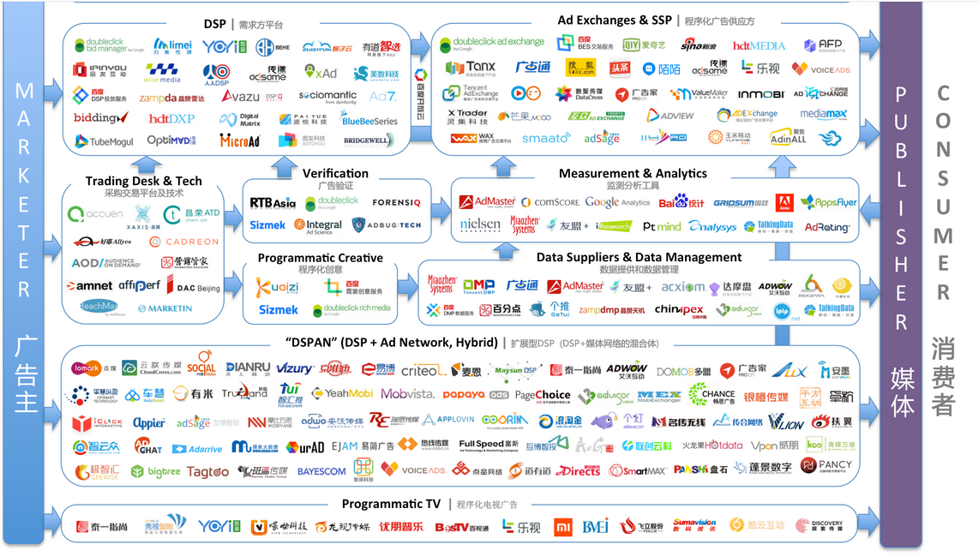
背景介绍

Slide 4
背景介绍
程序化售卖生态链
M
M
M
Ad net1
Adx
SSP
Ad net2
DSP2
ATD
DSP1
Agency1
Agency1
Advertiser

Slide 5
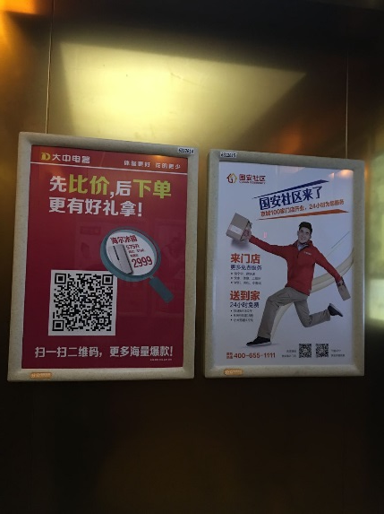
背景介绍
广告投放技术经历了由静态页面纯手工的替换，到系统自动按排期投放，再到现在的RTB实时交易等三个阶段；
计费方式：
CPT 按时段付费
CPM 按千次曝光付费
CPC 按点击付费
CPA 按转化行为付费
电梯厢内的纯人工CPT广告

Slide 6

业务特点
DSP业务特点：
高并发：广告请求量大
低延迟：adx对广告返回有限制，页面渲染时间制限
高时效：实时响应广告主的投放需求，实时投放效果反馈
满足各种定制化投放需求：支持N个定向维度
4
DSP
￥6
2
Adx
1
2
DSP
￥9
3
胜出的DSP投放广告
2
DSP
￥7

Slide 7
设计思路
支持灵活的AB实验：
-- 支持插拔式的算法实验
满足数据时效要求：
-- 新增广告要实时生效、用户暂停投放要实时响应，投放效果要实时呈现
7*24小时服务
-- 稳定性保证
Adx的应答率标准
-- 应答率影响adx的派量算法，超时太多会被adx控量
灾备和故障恢复
-- 在线容灾，健康检查、自动功能降级、灰度发布、负载均衡
多维监控方案
-- 软硬件监控、业务异常报警、投放线索追踪

Slide 8
系统架构

Slide 9
解耦设计
业务分割：
在线计算与离线计算分离，使用cache隔离
内网与外网分离
前后端分离，使用API交互数据。
灵活plugin：
流量切分配置化
基于接口编程，功能配置化
缓存隔离：
根据数据时效要求和重要程度分为3级cache：
Heap : 广告数据、在线反作弊数据
Redis-MS : 广告数据、消费数据
Redis-Clustor : DMP、频控数据

Slide 10
节点去中心化
adcenter :
VIP
主辅运行时互备
无状态
adserver：
LVS负载均衡
多机同时提供服务
心跳监控
无状态
** 主辅运行时互备**：
利用Redis SET key value EX seconds NX 实现
Key为锁名，
value建议是本机IP（如果单机多实例需要使用ip:port作为value）
EX seconds：租约锁的失效时长，失效后锁自动删除
NX：只有key不存在时才能set成功

Slide 11
广告的投放过程
新增广告分钟内可见
使用cache隔离离线计算

Slide 12
广告筛选

Slide 13
广告筛选
AUC匹配计算：
A-广告 C-媒体内容 U-用户
媒体属性与广告要求的匹配
用户特征与广告要求的匹配
广告要求： 时间、地域、关键字、人群等等……
媒体属性： 广告位、女性、动漫、房产、教育……
用户特征： 地域、性别、年龄、兴趣标签……
流量特征与广告要求进行匹配

Slide 14
广告筛选
广告检索：索引构建和查找
倒排索引 – BitMap
效率担当！
Build Index:
Key : 定向维度+维度值
value：BitSet
索引同步：
倒排索引：定时全量同步，分钟生效
正排索引：实时增量同步，秒级生效
Search:

Slide 15
通用过滤器
按状态过滤
按预算过滤
按尺寸过滤
按素材类型过滤
按频次过滤
按行业类别过滤
Status filter
budget filter
size filter
…… filter

Slide 16
实时扣费
扣费：扣数和扣费
单线程异步队列
Failover异步队列
流水落本地磁盘
本地数据库扣费原子操作
无状态多机运行时互备
止损：投放与点击之间的时差
设置最小投放余额
流控
预算平滑

Slide 17
算法支持
Dubbo协议
CTR预估：优化ROI
出价ECPM公式：
竞价ECPM（cpm） = cpm 出价
竞价ECPM（cpc） = cpc出价 × 1000 × ctr（预估）
扣费计算：
扣费（cpm） = ecpm2 (第二高价) / 1000
扣费（cpc） = ecpm2 (第二高价) / 1000 / ctr（预估）
** 小贴士**：
1、按CPM售卖一般是通过服务费盈利，需要把流量采买的损耗考虑进去。
2、如果按CPC卖，预估CTR高于实际CTR，DSP会赔钱；反之估的过于低了有可能会买不到流量。
３、只有adx知道真正的第二高价是多少。
用户画像：打标签

Slide 18
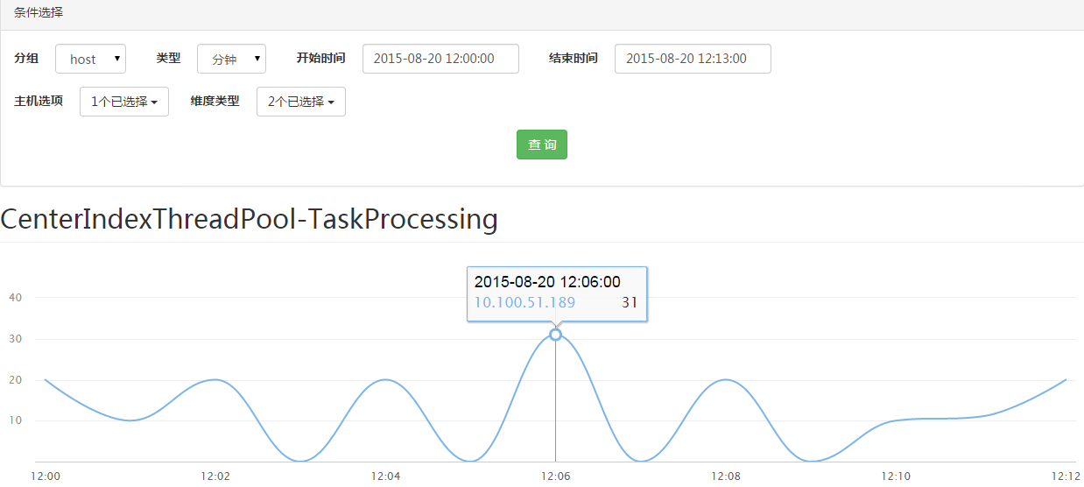
监控手段
内存数据可视化
硬件监控：监控服务器cpu、内存使用率、连接数、网卡流量，服务器负载等。
软件监控：监控qps 、rt、jvm、队列大小等。
业务数据监控
线上问题快速响应，跟踪每只广告的投放情况。

Slide 19
系统优化
JVM优化
长连接
多级缓存，就近访问：按数据重要程度和时效要求设计3级缓存
JSON 选型: 在我们的业务场景中 Jackson > Gson 约3倍
Ranking耗时控制
代码质量控制
生产环境性能：
rt ： P99.998<50ms; P99.81 < 10ms
qps： 10000+

Slide 20
研发总结
单元测试、交叉编码
协同开发中必须统一 Code Style
较大变更需要过压测
关键策略必须形成文档，所有人理解一致后再编码
允许有多个方案，按实验结果择优选用
信息透明，互为备份

Slide 21
Q & A
Thanks!

